Slide 1

3D弹幕游戏开发 ——项目计划报告
报告人：刘敏杰 学号：SA19225041

Slide 2
项目范围
进度安排
质量保证
配置管理
风险管理

Slide 3
1. 项目范围

Slide 4
1.1 产品介绍
计划开发一个3D弹幕躲避游戏，玩家操控角色移动，躲避敌方所发射的弹幕，当角色中弹时，游戏结束。

Slide 5
1.2 产品要实现的基本功能
1.画面渲染：使用OpenGL图形库
2.游戏音效：使用FMOD音频库
3.弹幕生成
4.输入检测：检测用户输入，实现对角色的操纵
5.碰撞检测：检测角色是否与弹幕碰撞，并触发相应机制

Slide 6
1.3 时间估计
项目预计从10月1日开始，至12月31日结束，总时长3个月。

Slide 7
1.4 功能点估计
ILF内部逻辑文件 | RET | DET个数 | 复杂度 | 未调整的FP个数
角色信息 | 坐标，方向，状态共3个 | 6 | 低 | 7
敌机信息 | 坐标，方向，状态共3个 | 6 | 低 | 7
弹幕信息 | 坐标，方向，速度，状态，种类，尺寸，生命周期共7个 | 8 | 中 | 10
EIF外部逻辑文件 | RET | DET个数 | 复杂度 | 未调整的FP个数
弹幕种类 | 运动模式、空间形状、外形共3个 | 4 | 低 | 7

Slide 8
EI | FTR | DET个数 | 复杂度 | 未调整的FP个数
修改角色信息 | 角色信息表 | 6 | 低 | 3
修改敌机信息 | 敌机信息表 | 6 | 低 | 3
修改弹幕信息 | 弹幕信息表、弹幕种类表 | 12 | 中 | 4
EQ | FTR | DET个数 | 复杂度 | 未调整的FP个数
查询角色坐标 | 角色信息表 | 3 | 低 | 3
查询敌机信息 | 敌机信息表 | 6 | 低 | 3
查询弹幕信息 | 弹幕信息表、弹幕种类表 | 12 | 中 | 4
查询角色状态 | 角色信息表 | 1 | 低 | 3
查询敌机状态 | 敌机信息表 | 1 | 低 | 3

Slide 9
EO | FTR | DET个数 | 复杂度 | 未调整的FP个数
查询角色信息与弹幕信息（碰撞检测） | 角色信息表、弹幕信息表 | 7 | 中 | 5
系统特性调整 | 分数
系统需要可靠的备份和恢复吗? | 0
需要数据通信吗？ | 0
有分布处理的功能吗? | 0
性能是否关键？ | 3
系统是否在一个已有的、很实用的操作环境中运行? | 0
系统需要联机数据项吗? | 0
联机数据项是否需要在多屏幕或多操作之间切换以完成输入? | 0
需要联机更新主文件吗？ | 0
输入、输出、文件或查询很复杂吗？ | 1
内部处理复杂吗？ | 3
代码需要被设计成可复用吗？ | 0
设计中需要包括转换及安装吗？ | 0
系统的设计支持不同组织的多次安装吗？ | 0
应用的设计方便用户修改和使用吗？ | 0

Slide 10
1.4 功能点估计
未调整的功能点数量合计：62 个
调整因子：7 * 0.01 + 0.65 = 0.72
调整后的功能点数量为：62 * 0.72 = 44.63 个

Slide 11
2. 项目进度安排

Slide 12
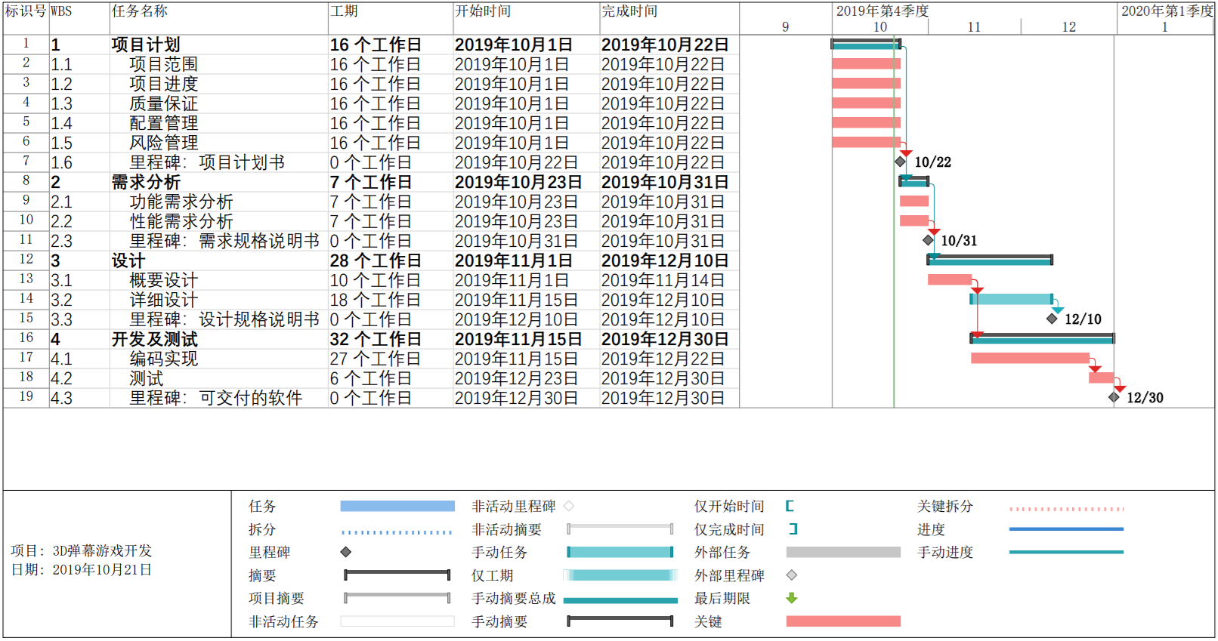
2.1 项目任务分解、进度安排、甘特图及里程碑
图中右侧红色部分为关键路径。

Slide 13
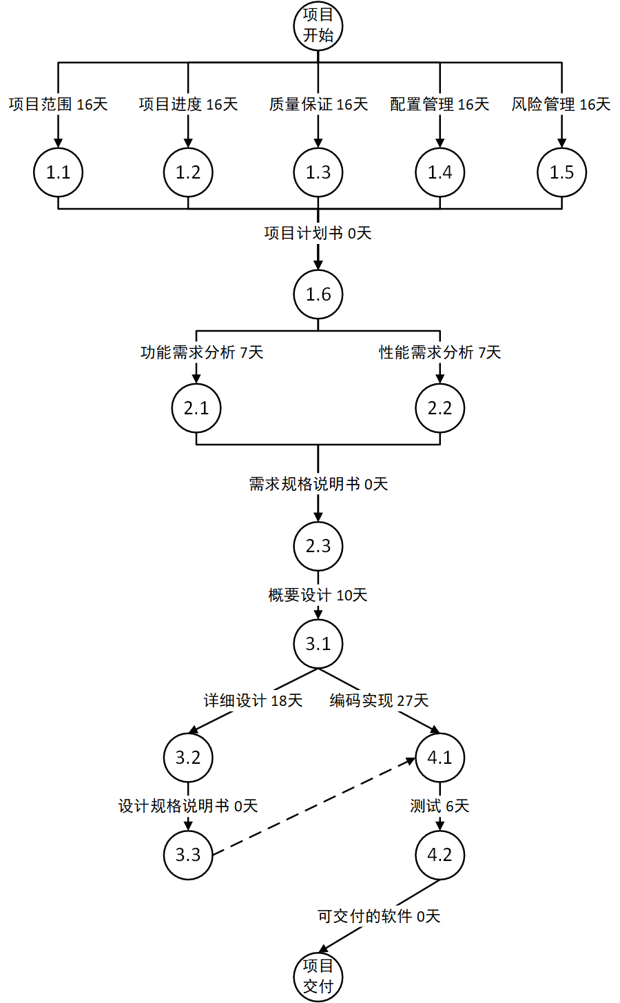
2.2 活动图

Slide 14
3. 软件质量管理

Slide 15
3.1 质量控制
1. 在软件开发的每个阶段结束后，都组织评审：同伴互评、报告、老师评审。
2. 对软件进行单元测试、集成测试、环境测试等，以发现其中问题。
3. 软件质量评价：
软件功能：游戏逻辑的实现能够符合需求，画面可以正确渲染，音效正常播放，可以正常接受鼠标和键盘的输入，游戏界面可以正常切换，游戏阶段可以顺利进行，可以进行正确的碰撞检测。当出现不满足需求的情况时，及时修改设计，进行正确的实现。
软件性能：游戏帧数不低于24fps。

Slide 16
3.2 质量保证
1.为保证项目按计划进行，当某个活动延期超过其原本预计工期的30%，应加大人力投入，使之尽快完成。
2.在软件开发的每个阶段结束后，都要组织评审。
3.将项目托管到Github上，进行版本控制。

Slide 17
4. 软件配置管理

Slide 18
4.1 软件配置项
开发平台：Windows 10
开发工具：Visual studio 2019
编程语言：C++
版本控制工具：Git 2.23.0、GitHub
4.2 软件配置空间管理
https://github.com/innorLMJ/3Dtouhou

Slide 19
5. 风险管理

Slide 20
1. 标识风险
问题 | 风险程度
开发人员的水平如何？ | 5
开发人员在技术上是否有相关经验？ | 5
开发人员是否有足够的时间投入软件开发工作？ | 4
进度安排是否过于紧张，有合理的缓冲时间吗？ | 3
游戏界面能否正常切换？ | 3
游戏中的音效是否能正常工作？ | 4
游戏中的模型是否支持角色动画？ | 3
短时间生成大量弹幕时，是否会导致卡顿？ | 5
同一画面中有大量元素需要渲染时，是否会导致卡顿？ | 5
当存在大量弹幕时，碰撞检测可能需要较大运算量？ | 5

Slide 21
2. 预测风险
综合考虑风险发生的概率和风险所产生的影响，对风险表进行如下排序：
风险 | 风险种类 | 发生的概率 | 产生的影响
开发人员水平低 | 技术风险 | 100% | 代码写的差，影响程序性能
开发人员没有经验 | 技术风险 | 100% | 开发速度慢
渲染大量对象时性能降低 | 技术风险 | 70% | 游戏无法正常运行
大量弹幕的碰撞检测需要较大运算量 | 技术风险 | 70% | 游戏无法正常运行
短时间创建大量对象时性能降低 | 技术风险 | 70% | 游戏体验大幅降低
项目进度低于预期 | 项目风险 | 50% | 影响后续活动
游戏界面无法切换 | 技术风险 | 10% | 项目完成度降低
不能正常播放音效 | 技术风险 | 10% | 游戏体验降低
角色模型不支持动画 | 技术风险 | 30% | 游戏体验降低

Slide 22
3. 解决(或避免)风险的方法
风险一：开发人员水平低、没有相关经验。
多花时间学习相关内容，包括学习项目用到的相关库的使用，参考其他游戏项目的实现，阅读相关教程资料等。
风险二：同时渲染大量对象时引起的画面卡顿。
优化对象数据结构，采用更好的算法；减少对象数目；对渲染元素进行硬编码，减少运算量。
风险三：当存在大量弹幕时，碰撞检测可能需要较大运算量？
改进算法，如采用八叉树等其他方法来检测碰撞。
风险四：短时间内创建大量对象时引起画面卡顿。
可以将部分对象在游戏开始前就创建，以减少游戏过程中对象的创建。

Slide 23
风险五：项目进度低于预期。
投入更多时间以推进项目进度；削减产品的功能。
风险六：游戏界面无法切换。
放弃界面的切换，只完成主游戏部分界面。
风险七：不能正常播放音效。
尝试使用其他的音频库；或者放弃音效部分。
风险八：角色模型不支持动画。
在项目提交时暂时先不完成该功能，后期更新维护时再添加该功能。

Slide 24
报告结束
谢谢
报告人：刘敏杰 学号：SA19225041

